Slide 1
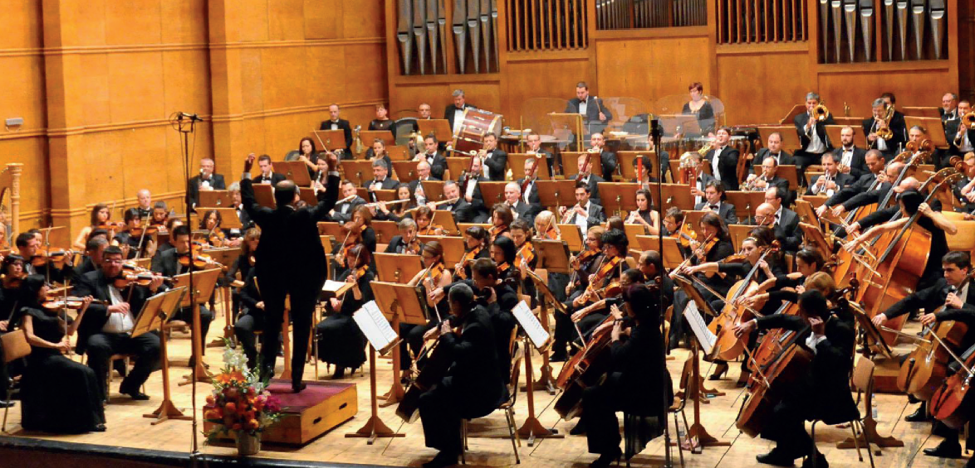
Симфоничен оркестър

Slide 2
Оркестър
Оркестърът е група от музиканти, които свирят заедно, най-често под ръководството на диригент.

Slide 3
Според състава си оркестрите са:
Духов;
Струнен;
Камерен;
Симфоничен;
Оркестър от народни инструменти;
Бигбенд и други.

Slide 4
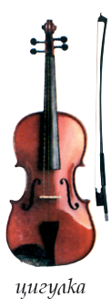
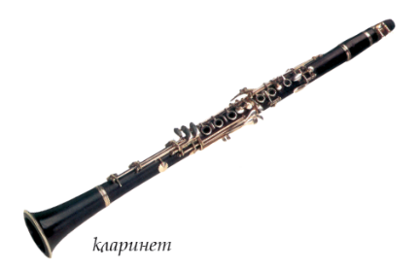
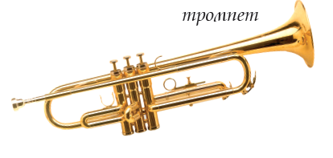
Симфоничен оркестър
Симфоничният оркестър е сред най-голeмите.
В неговия състав влизат основните музикални инструменти:
струнни;
дървени и медни духови;
ударни

Slide 5
Симфоничен оркестър
Традиционно звучността на симфоничния оркестър се свързва с класическата музика и концертната зала.

Slide 6
Всяка година на 1 януари Виенската филхармония поздравява хората по света с голям празничен Новогодишен концерт, който се излъчва по телевизията в повече от 40 страни.

Slide 7
Виена

Slide 8
Виена

Slide 9
Виена

Slide 10
Виена

Slide 11
Будапеща

Slide 12
Будапеща

Slide 13
Будапеща

Slide 14
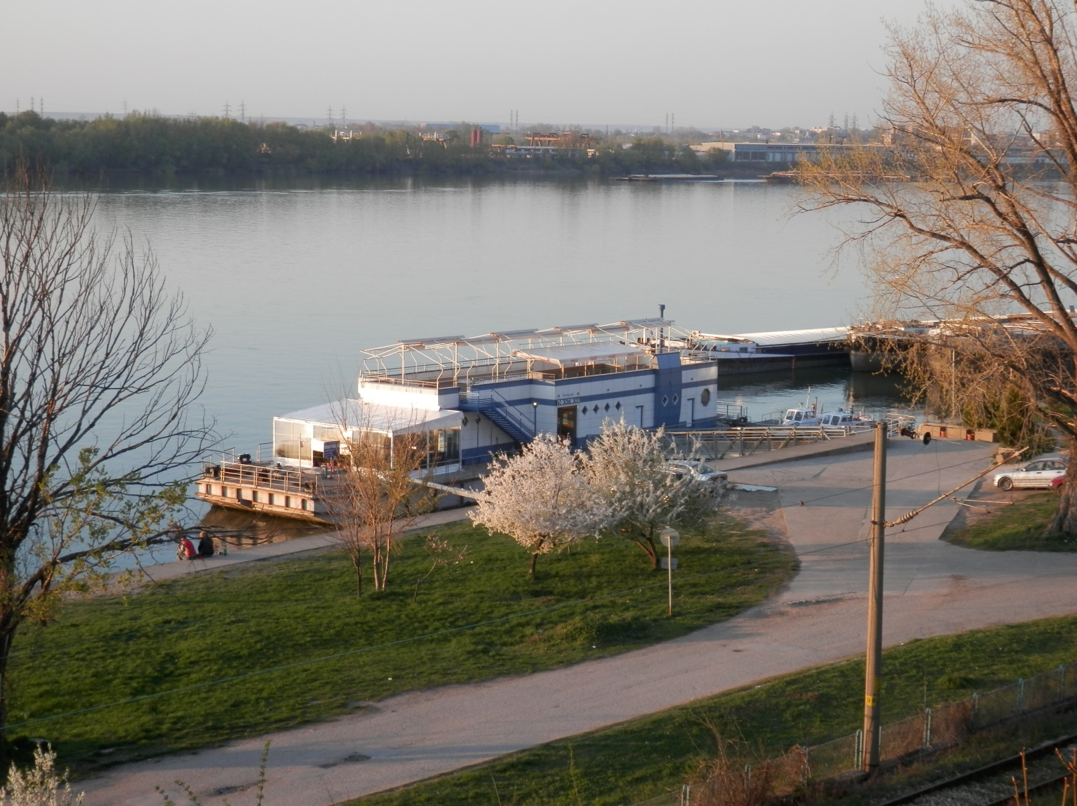
Русе

Slide 15
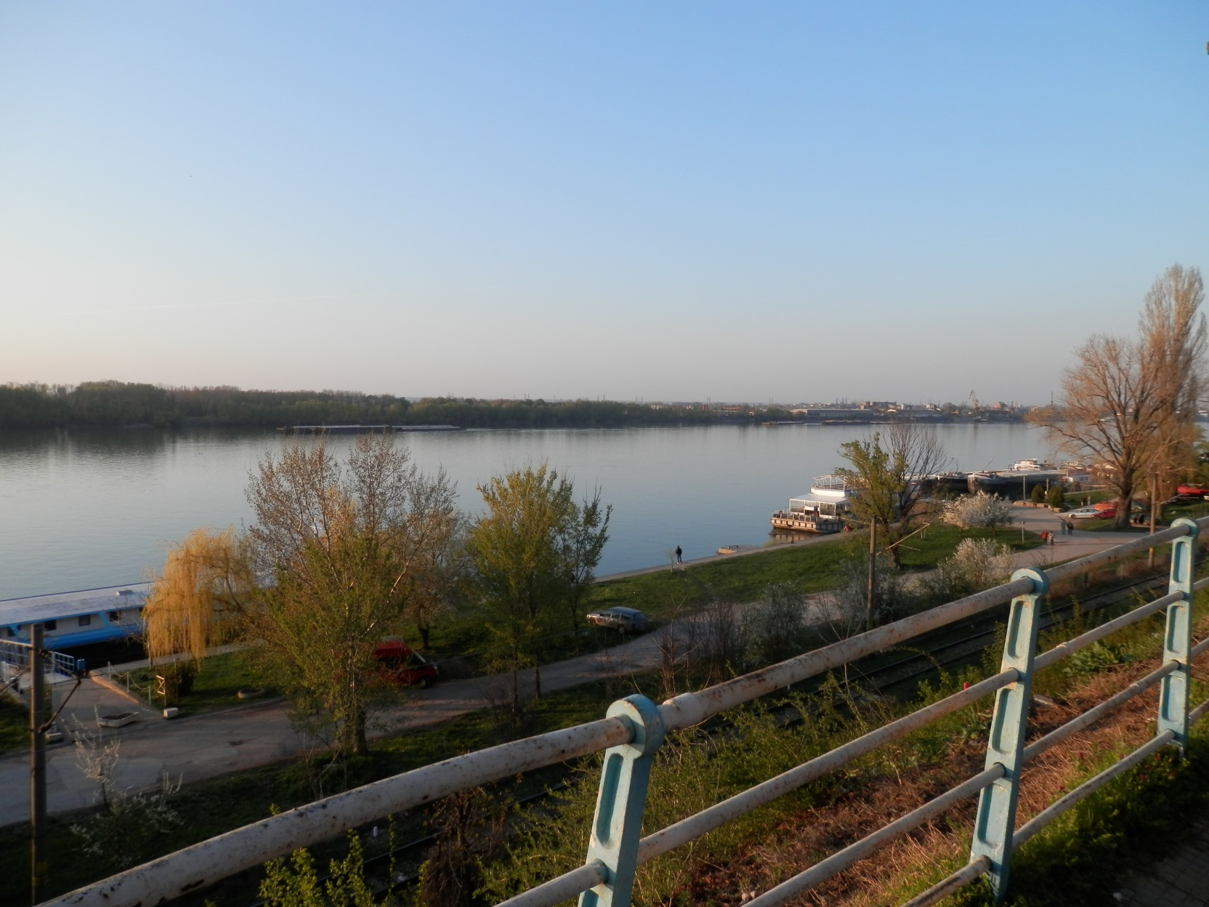
Русе

Slide 16
Русе

Slide 17
Текстът и част от изображенията са по: Сотирова В., З. Матеева, Учебник по музика за 6. клас, Просвета, 2007.
Музика: Из „На хубавия син Дунав“ –Йохан Щраус-син

